Slide 1
英语写作智能辅助系统
14080004康宇辰
指导教师：于学军

Slide 2
主要内容
概述
需求
总体功能
设计实现
核心算法
结论
致谢

Slide 3
概述
随着文化交融和发展，无论是日常英文写作还是留学推荐信等，英文写作的需求普遍存在，但更多的时候我们的写作能力可能有所欠缺，所以本系统旨在为有英语写作需求的用户，提供英语写作时的查错、纠正、智能提示等辅助功能，帮助用户更好地进行英语写作，并提高英语写作能力。

Slide 4
需求
1.根据实际业务需求，定制整体解决方案，完成整体平台设计与开发。
2.核心业务层应完成对自然语言（英语）的语法分析，分词、词性标注、专名识别等功能，并通过依存句法分析、词向量、DNN语言模型、词义相似度、短文相似度、评论客观抽取、情感倾向分析等方法，完成英语写作中的实时智能提示功能。
3.依据实际业务需求，设计并实现Web平台管理端。
4.依据实际业务需求，设计并实现移动应用端。

Slide 5
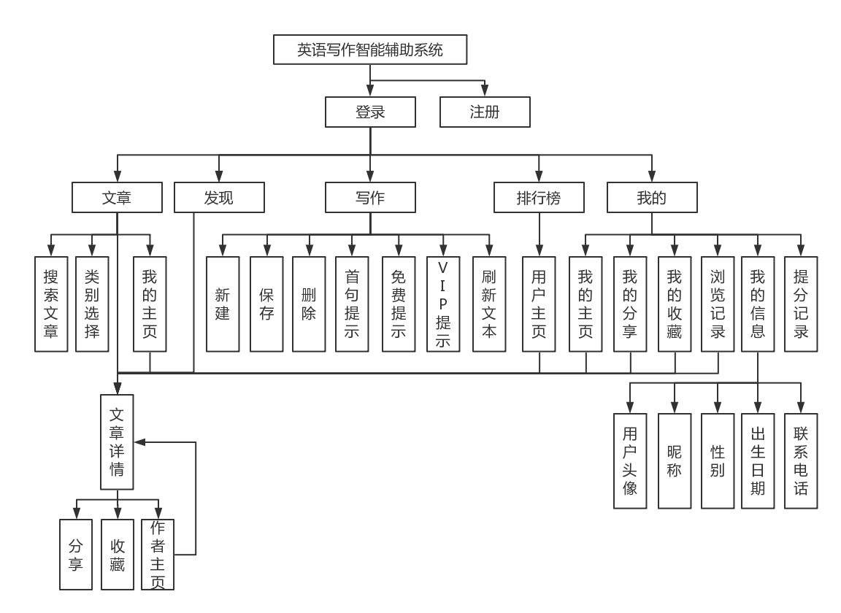
Android移动端总体功能

Slide 6
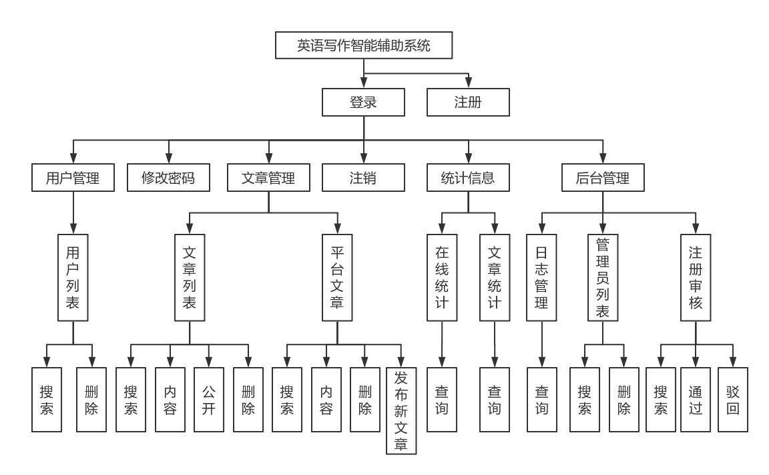
Web管理端总体功能

Slide 7

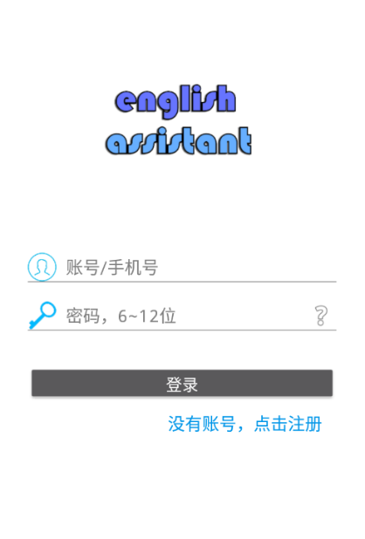
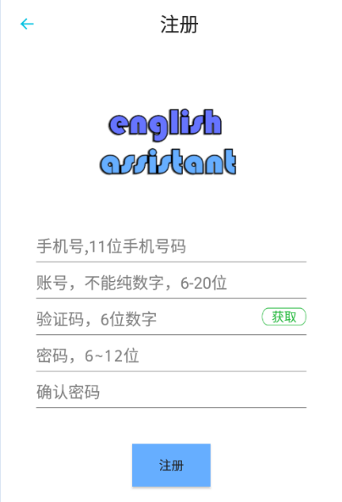
Android：登录和注册

Slide 8
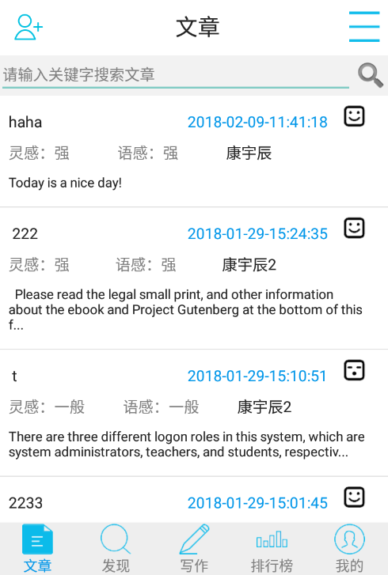
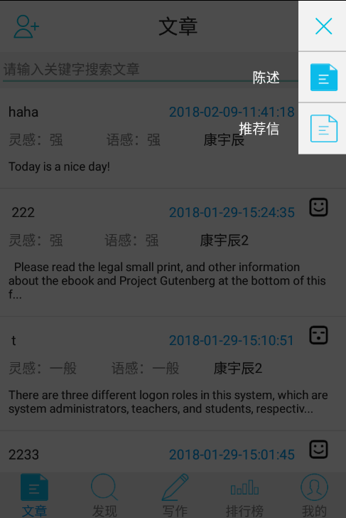
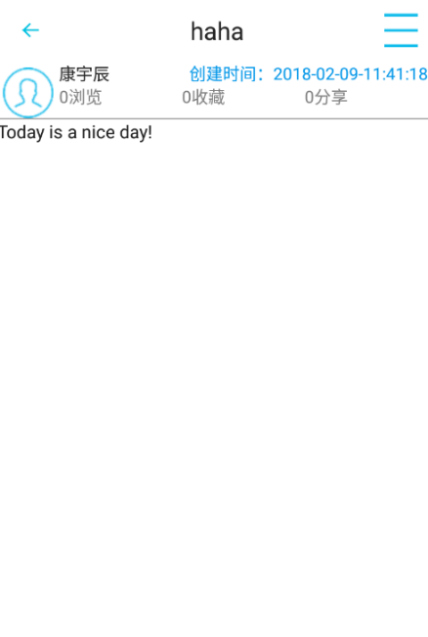
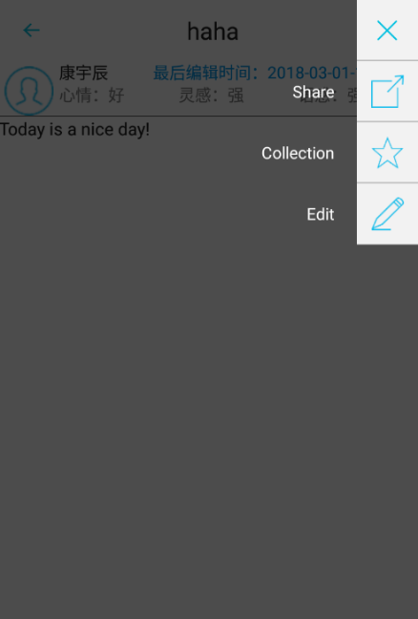
Android：文章和文章详情

Slide 9
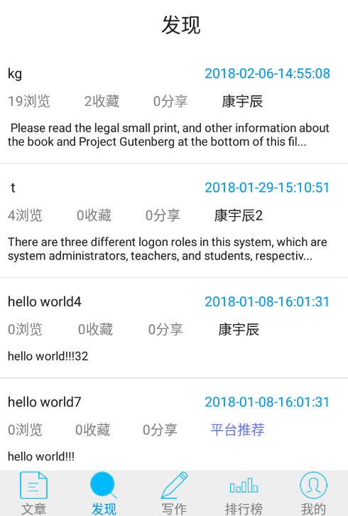
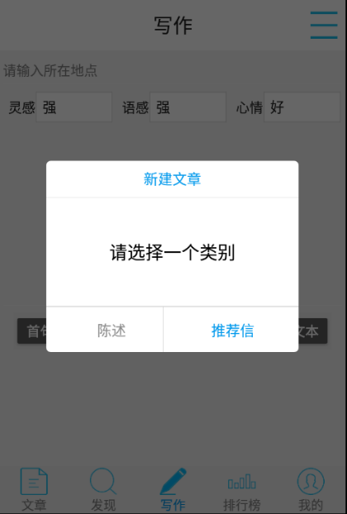
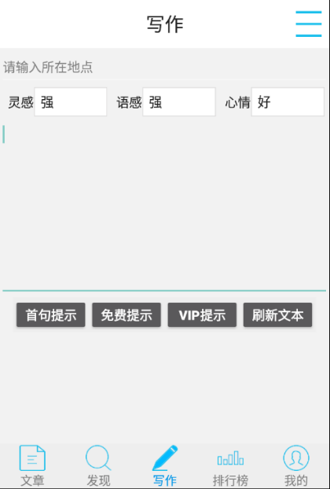
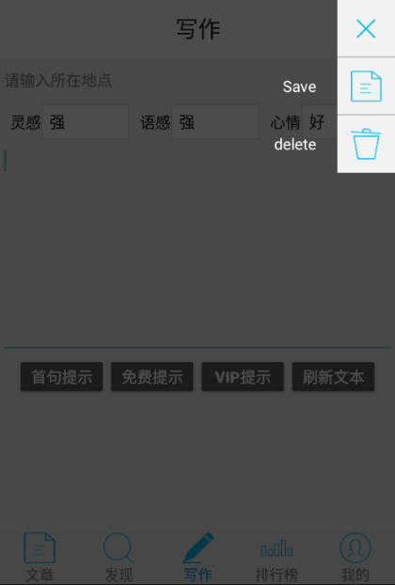
Android：发现和写作
图9 写作页面
点击首句提示将会根据已选择的心情和以写文章内容获取首句提示，如图10。具体算法为：由Stanford CoreNLP工具取文章内容中情感有效的句子得到句情感，计算总字数（情感有效句子），总字数大于10时，

Slide 10
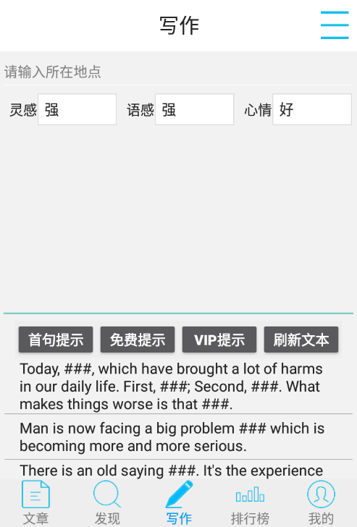
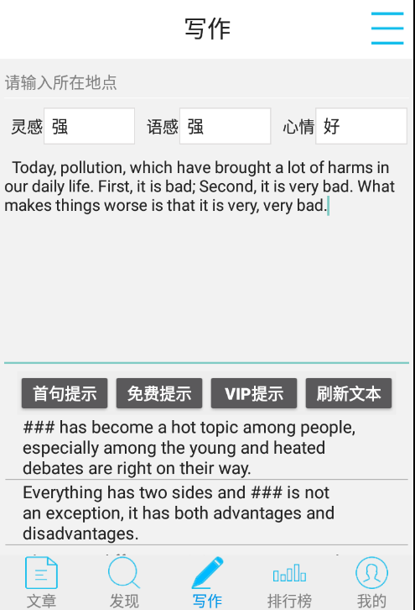
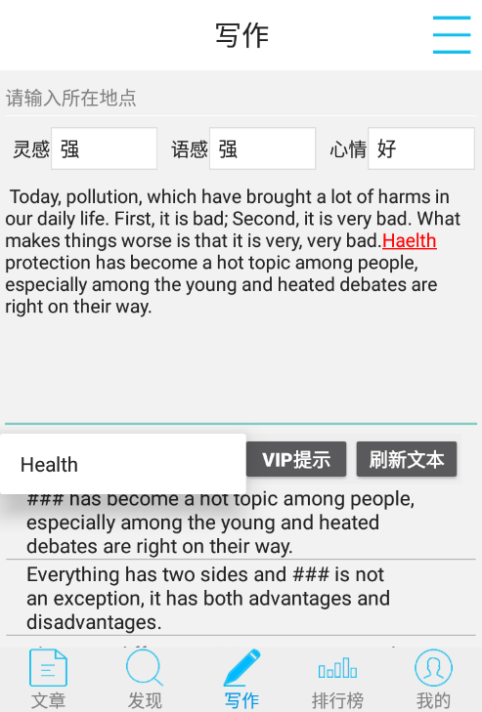
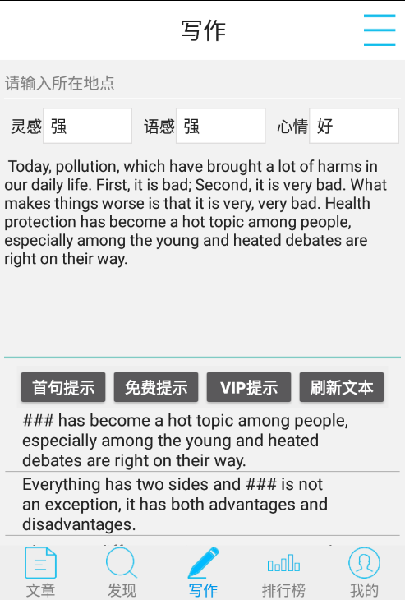
Android：写作

Slide 11
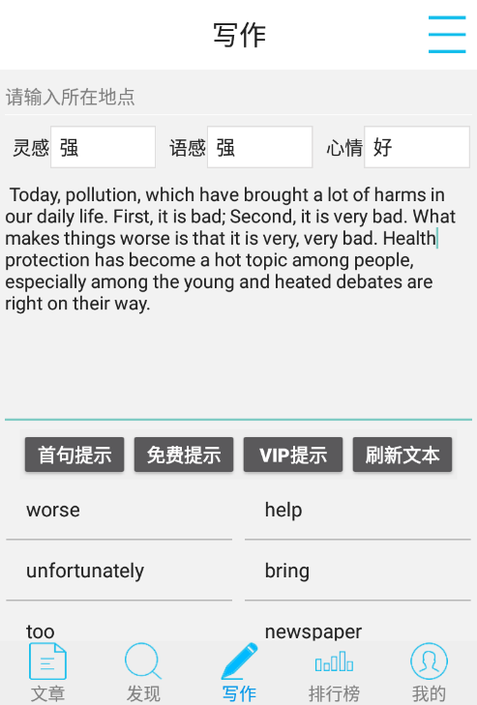
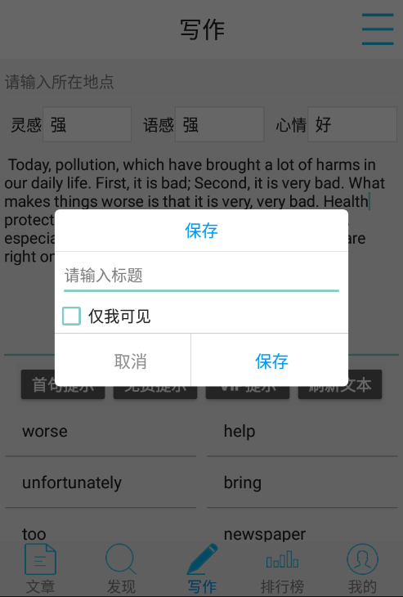
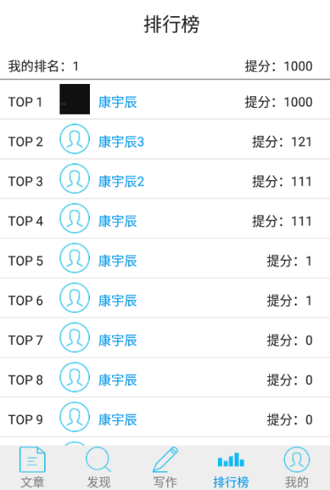
Android：写作和排行榜

Slide 12
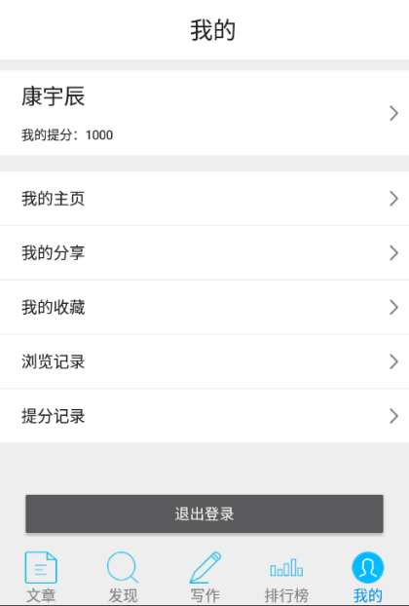
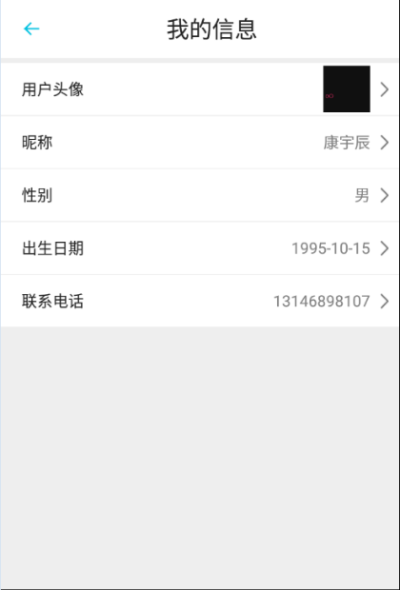
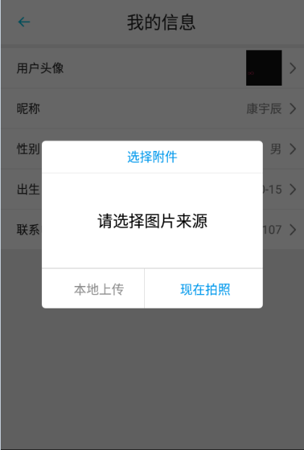
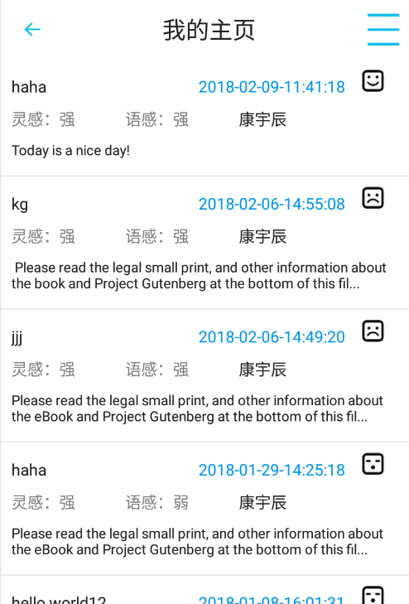
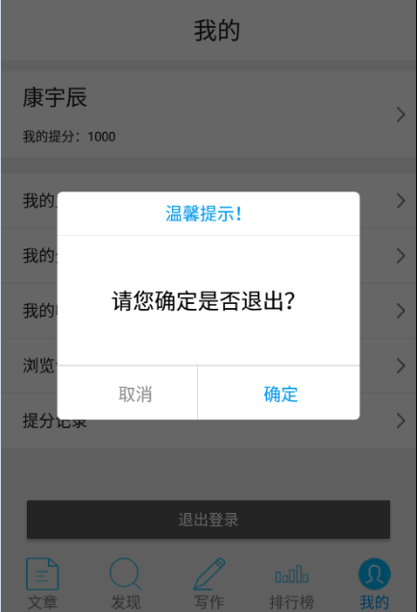
Android：我的和我的主页

Slide 13
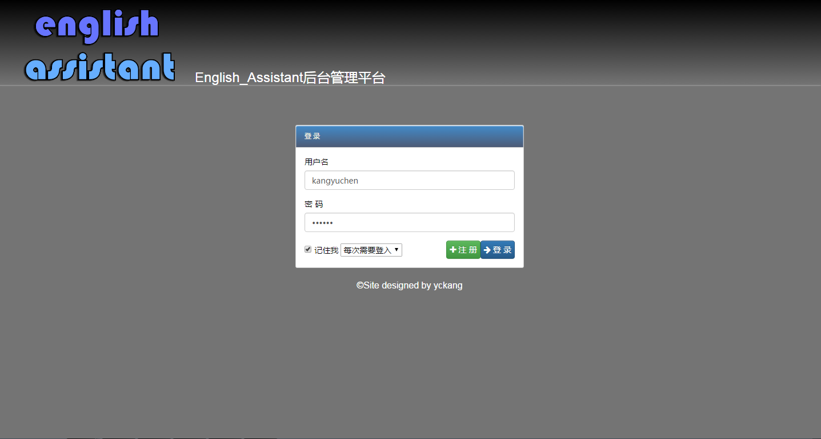
后台：登录

Slide 14
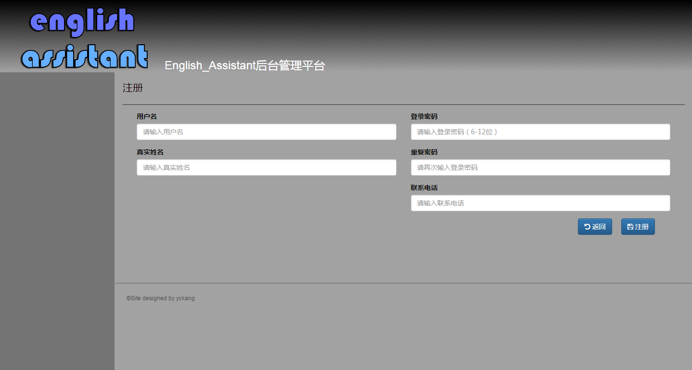
后台：注册

Slide 15
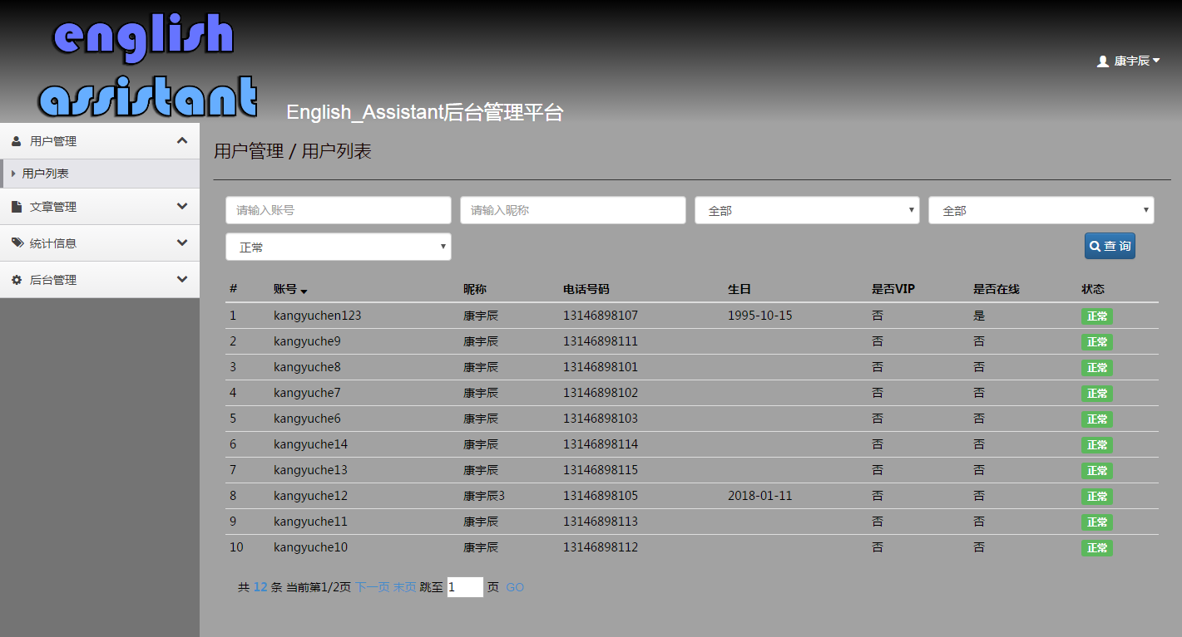
后台：用户列表

Slide 16
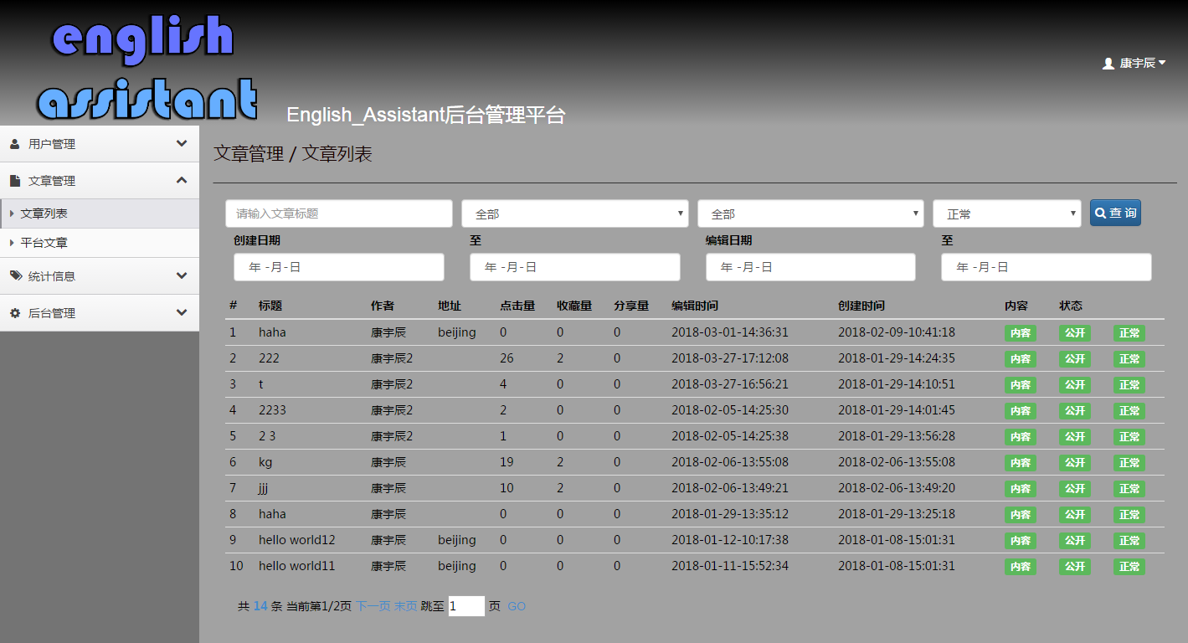
后台：文章列表

Slide 17
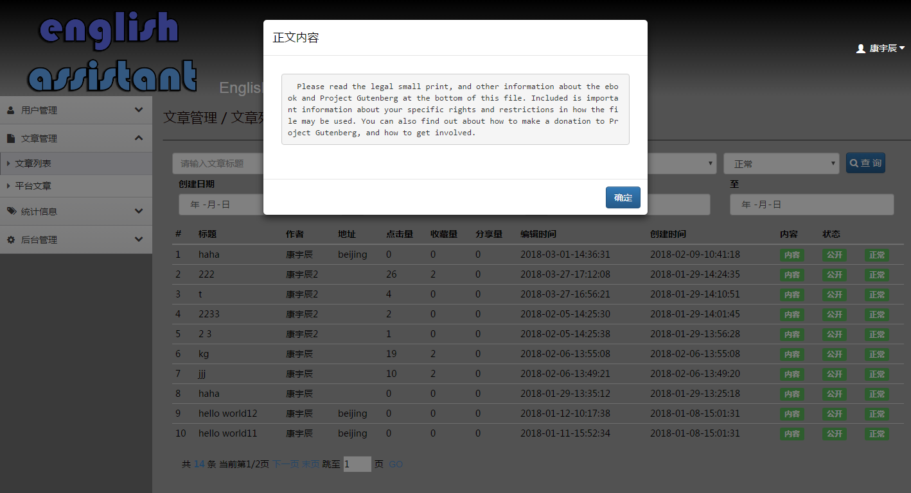
后台：正文内容

Slide 18
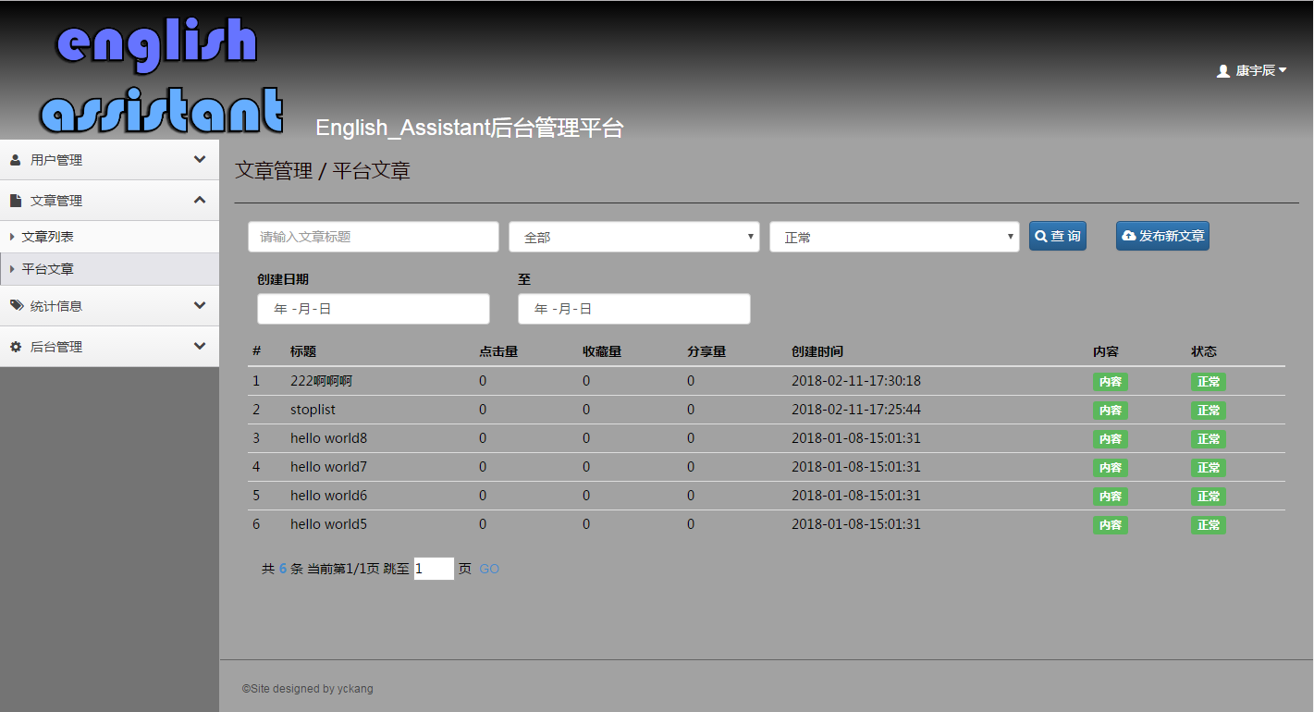
后台：平台文章

Slide 19
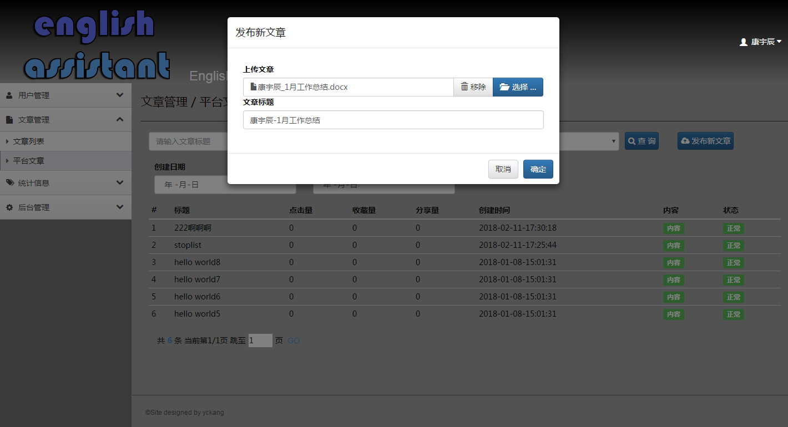
后台：发布新文章

Slide 20
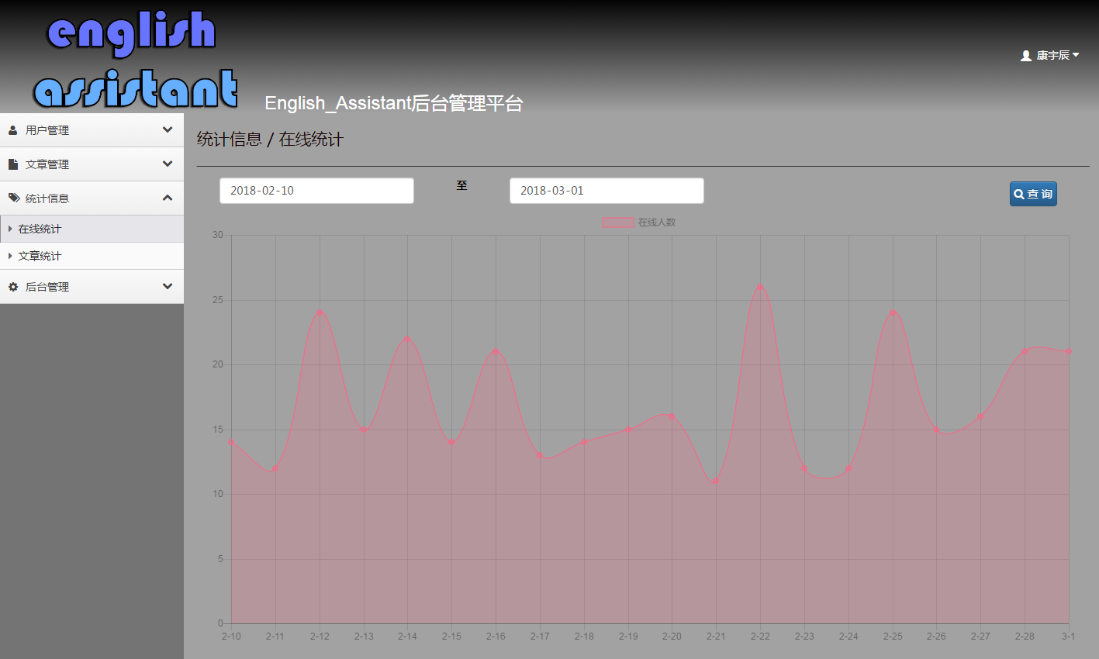
后台：在线统计

Slide 21
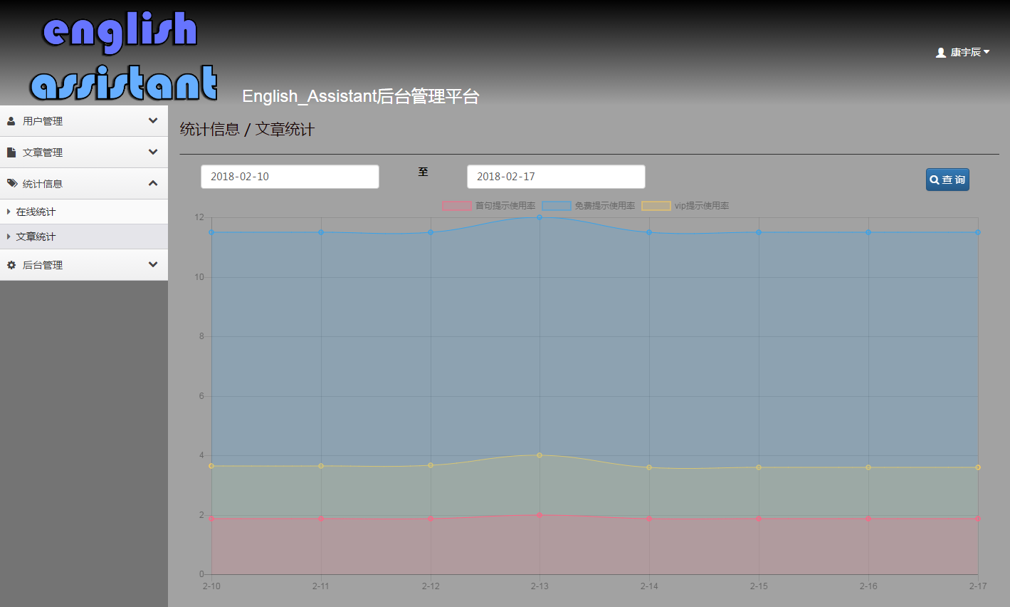
后台：文章统计

Slide 22
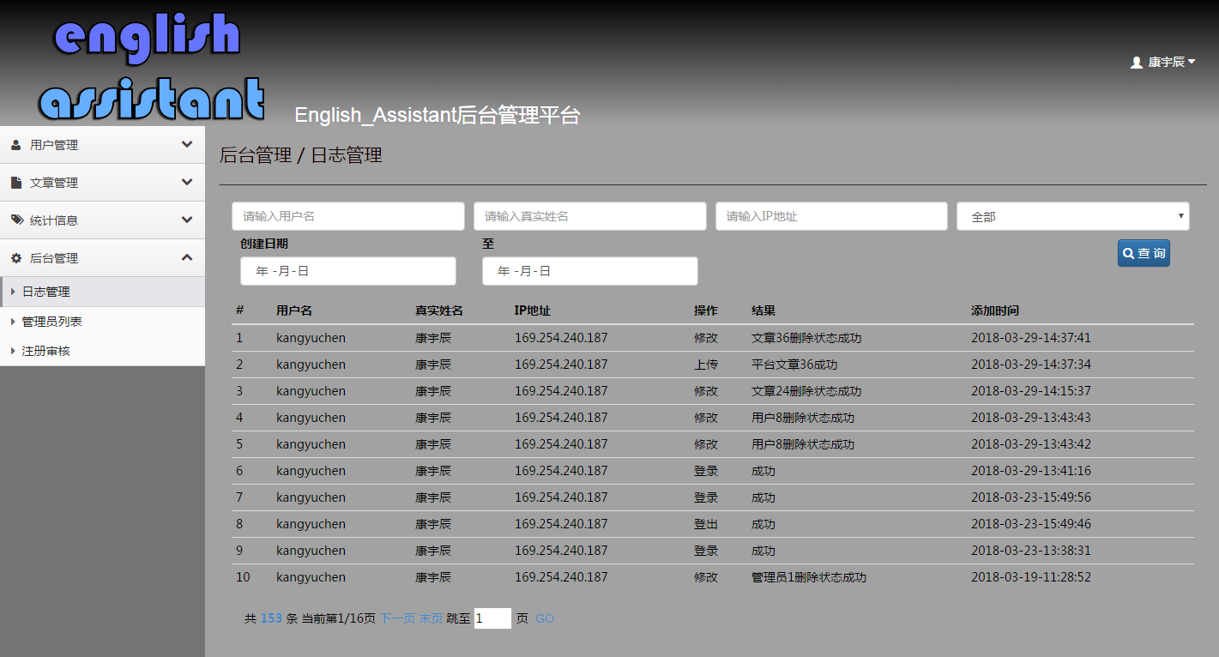
后台：日志管理

Slide 23
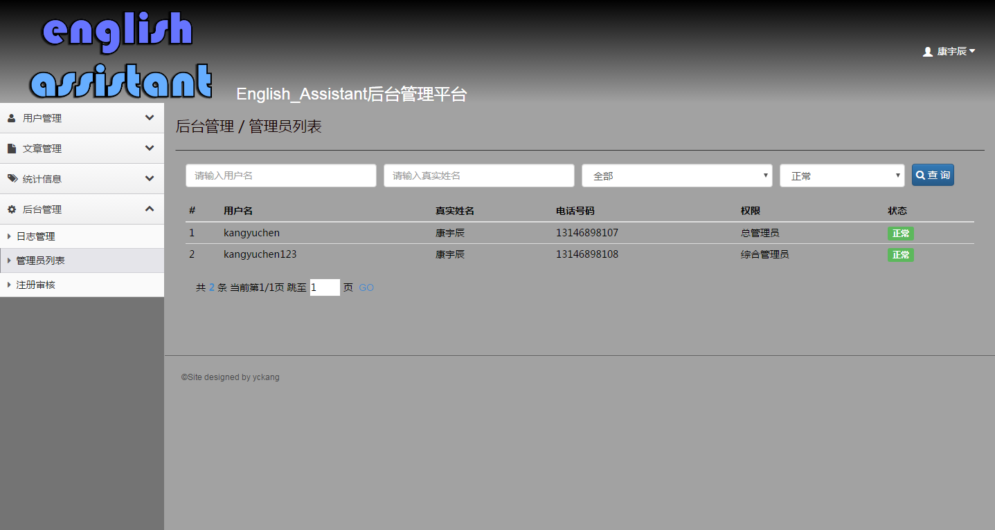
后台：管理员列表

Slide 24
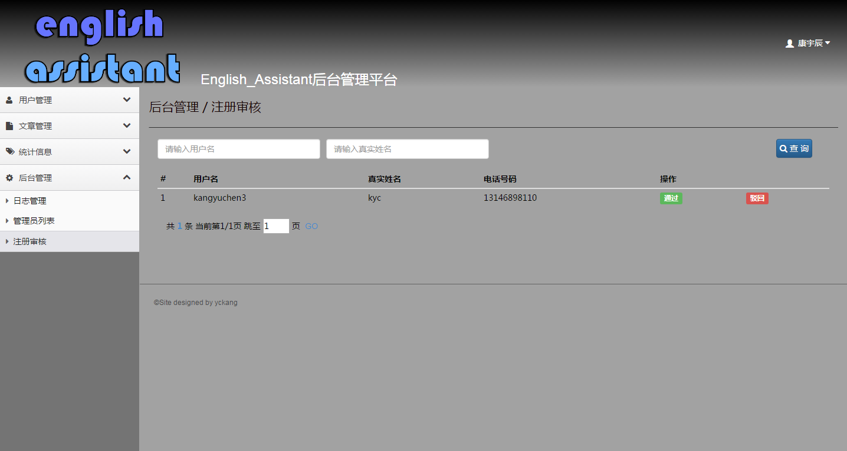
后台：注册审核

Slide 25
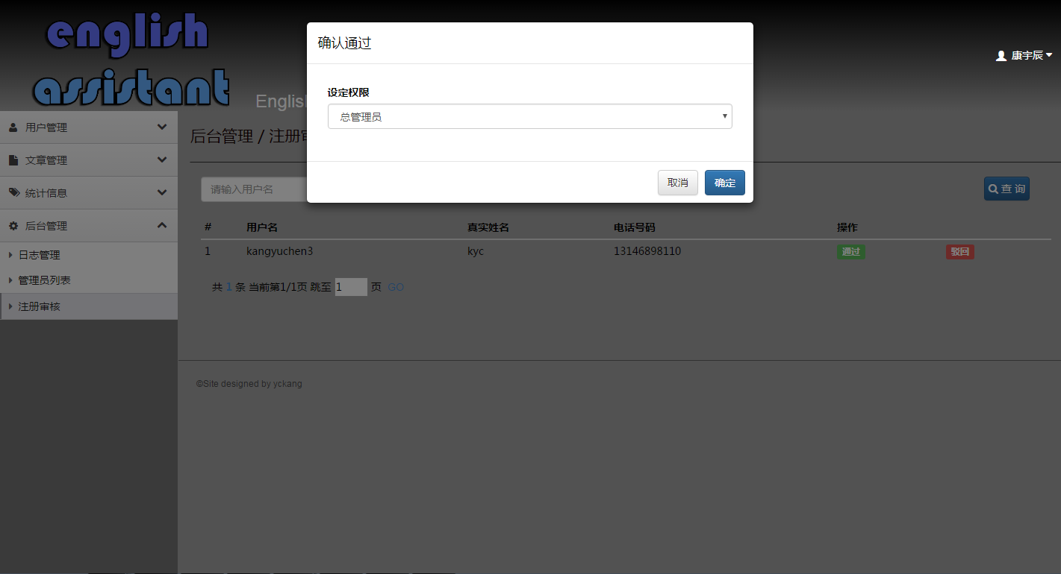
后台：通过审核

Slide 26
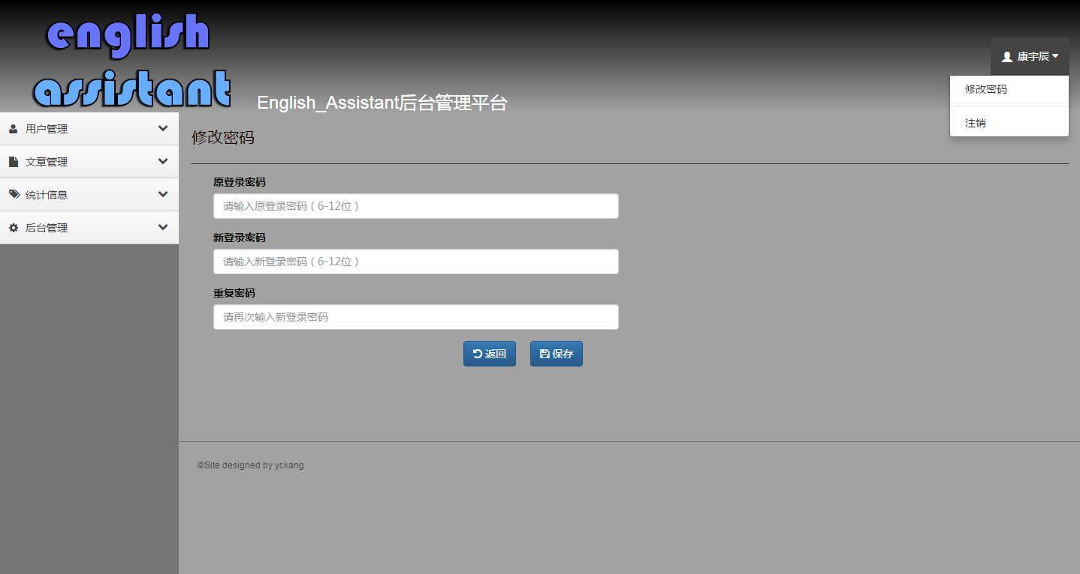
后台：修改密码

Slide 27
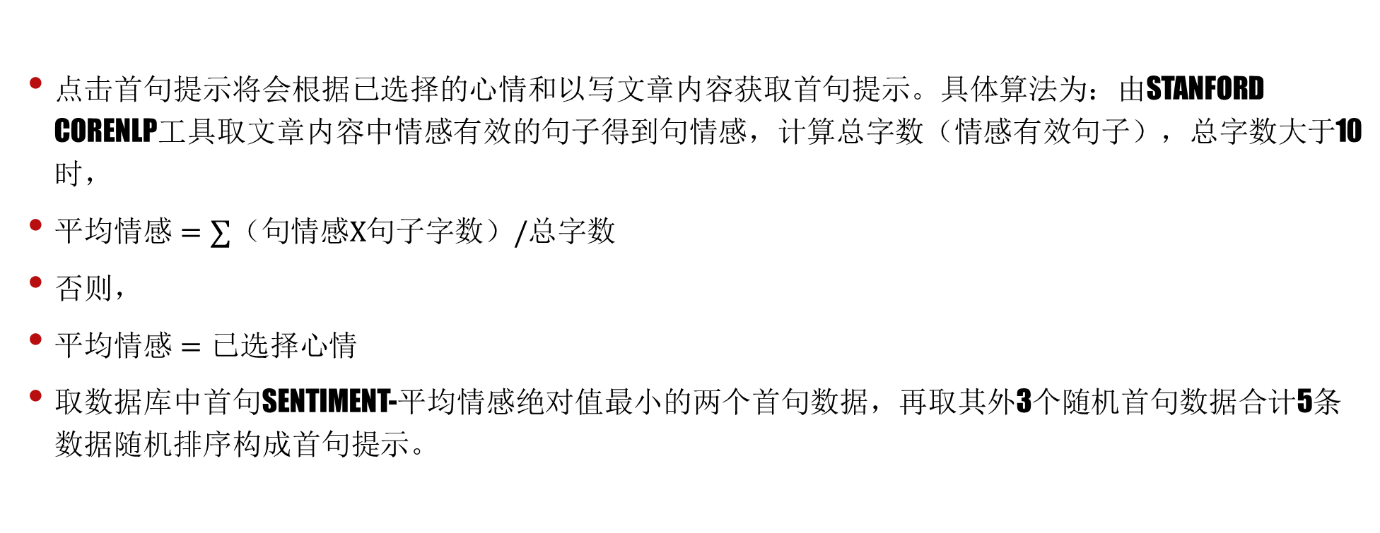
首句提示
点击首句提示将会根据已选择的心情和以写文章内容获取首句提示。具体算法为：由Stanford CoreNLP工具取文章内容中情感有效的句子得到句情感，计算总字数（情感有效句子），总字数大于10时，
$平均情感=∑（句情感x句子字数）/总字数$
否则，
$平均情感=已选择心情$
取数据库中首句sentiment-平均情感绝对值最小的两个首句数据，再取其外3个随机首句数据合计5条数据随机排序构成首句提示。

Slide 28
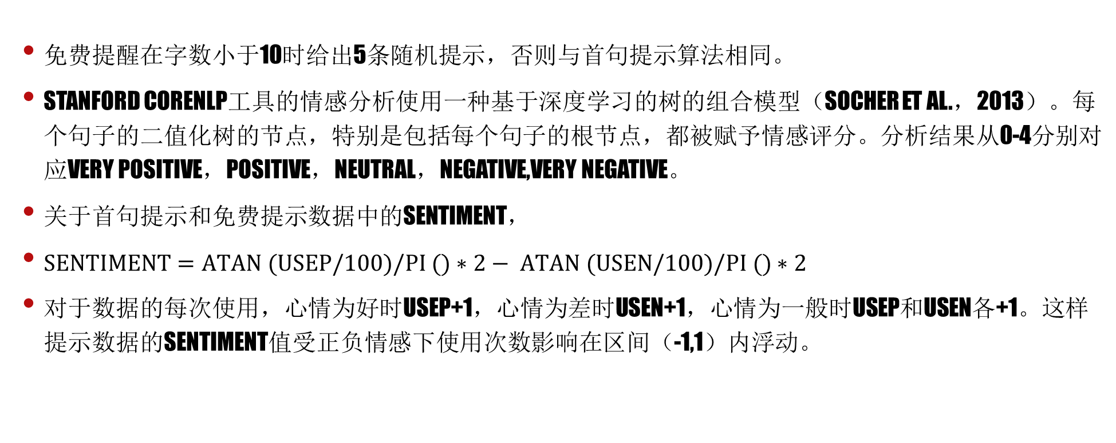
免费提示
免费提醒在字数小于10时给出5条随机提示，否则与首句提示算法相同。
Stanford CoreNLP工具的情感分析使用一种基于深度学习的树的组合模型（Socher et al.，2013）。每个句子的二值化树的节点，特别是包括每个句子的根节点，都被赋予情感评分。分析结果从0-4分别对应Very positive，Positive，Neutral，Negative,Very negative。
关于首句提示和免费提示数据中的sentiment，
$sentiment=ATAN (usep/100)/PI ()∗2− ATAN (usen/100)/PI ()∗2$
对于数据的每次使用，心情为好时usep+1，心情为差时usen+1，心情为一般时usep和usen各+1。这样提示数据的sentiment值受正负情感下使用次数影响在区间（-1,1）内浮动。

Slide 29
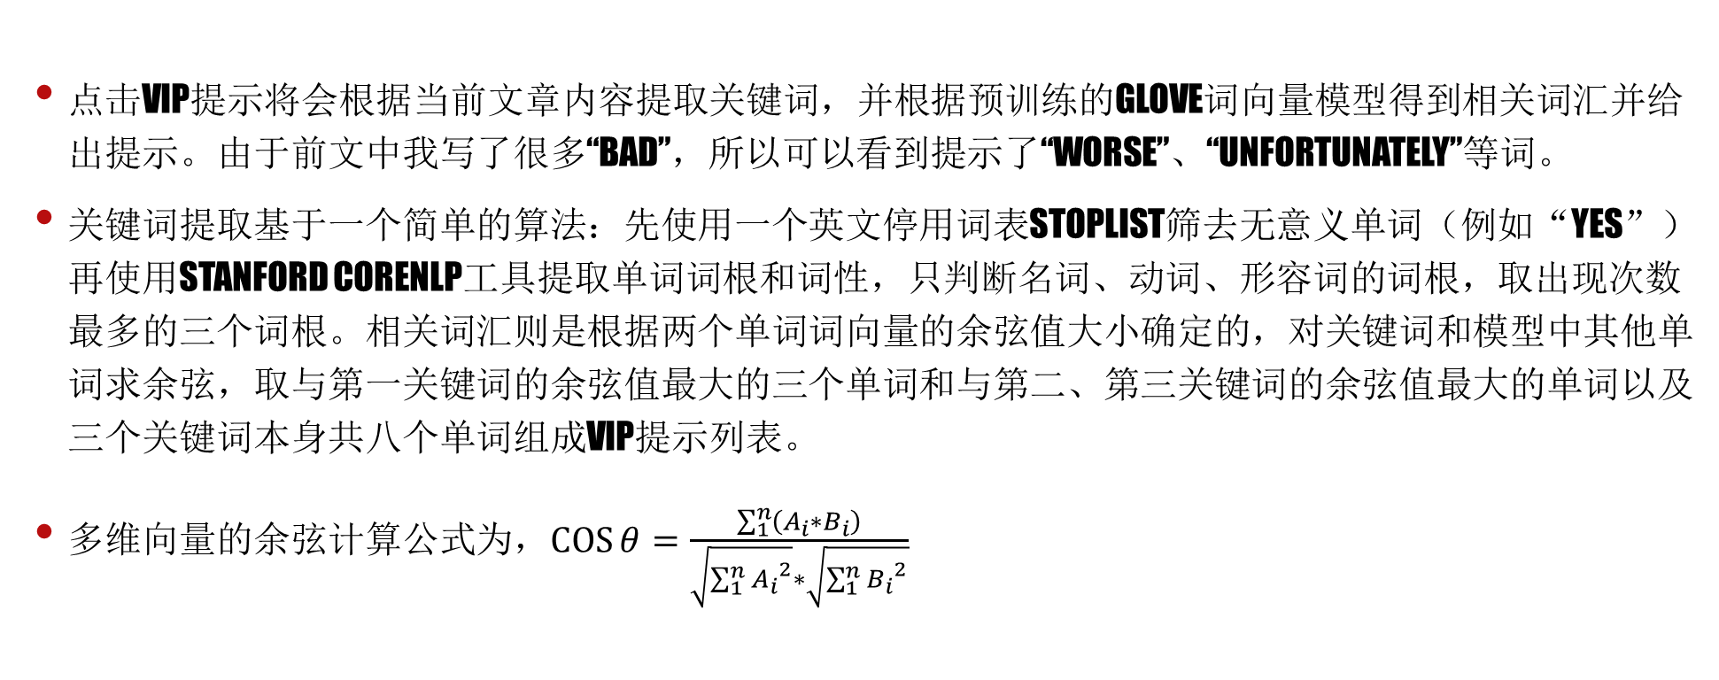
VIP提示
点击VIP提示将会根据当前文章内容提取关键词，并根据预训练的GloVe词向量模型得到相关词汇并给出提示。由于前文中我写了很多“bad”，所以可以看到提示了“worse”、“unfortunately”等词。
关键词提取基于一个简单的算法：先使用一个英文停用词表stoplist筛去无意义单词（例如“yes”）再使用Stanford CoreNLP工具提取单词词根和词性，只判断名词、动词、形容词的词根，取出现次数最多的三个词根。相关词汇则是根据两个单词词向量的余弦值大小确定的，对关键词和模型中其他单词求余弦，取与第一关键词的余弦值最大的三个单词和与第二、第三关键词的余弦值最大的单词以及三个关键词本身共八个单词组成VIP提示列表。
多维向量的余弦计算公式为，$\cos{θ}=\frac{\sum_{1}^{n}{\left(A_{i}∗B_{i}\right)}}{\sqrt{\sum_{1}^{n}{{A_{i}}^{2}}}∗\sqrt{\sum_{1}^{n}{{B_{i}}^{2}}}}$

Slide 30
将向量用double[]类型表示，则我们可以用如下代码实现：
public double test(double[] a, double[] b) {
// 计算相似度
double vector1Modulo = 0.00;// 向量1的模
double vector2Modulo = 0.00;// 向量2的模
double vectorProduct = 0.00; // 向量积
for (int i = 0; i < 50; i++) {
vector1Modulo += a[i] * a[i];
vector2Modulo += b[i] * b[i];
vectorProduct += a[i] * b[i];
}
vector1Modulo = Math.sqrt(vector1Modulo);
vector2Modulo = Math.sqrt(vector2Modulo);
return (vectorProduct / (vector1Modulo * vector2Modulo));
}

Slide 31
结论
英语写作智能辅助系统以软件工程基本原理为指导，依托SSM框架等框架，利用Stanford CoreNLP等集成工具实现了提供英语写作时的查错、纠正、智能提示等辅助功能，帮助用户更好地进行英语写作的目标。虽然仍存在许多不足，但是从已实现的功能来看已经符合基本需求，并且管理功能较为全面，界面简洁美观，操作友好，可拓展性强，具有实际使用价值。

Slide 32
致谢
感谢指导老师于学军老师的关心和指导，于老师对待学生认真严格的作风使学生受益良多。
感谢责任老师姚范老师在毕业设计工作中给予的帮助。
特别感谢刘轩老师在项目开发及论文写作工作上的大量帮助指导，在项目初期起到了领路人的作用。
感谢这段时间里同事、同学和家人们的关心和帮助。

Slide 33
谢谢观看

